Slide 1
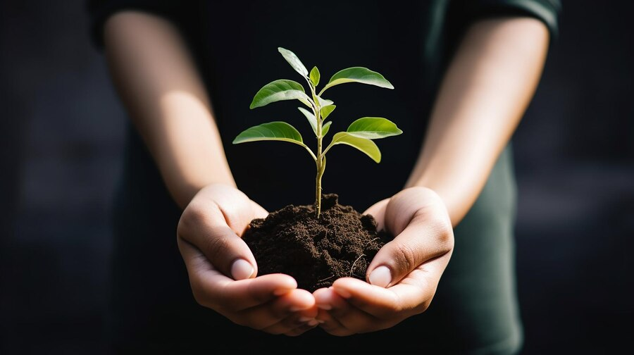
Муниципальное бюджетное общеобразовательное учреждение Новосолкушинская средняя общеобразовательная Школа
«Сделаем школу лучше»
Автор: Профильный психолого-педагогический класс
МБОУ «Новосолкушинская СОШ»
Куратор: Курбанова Зарема Хасановна

Slide 2
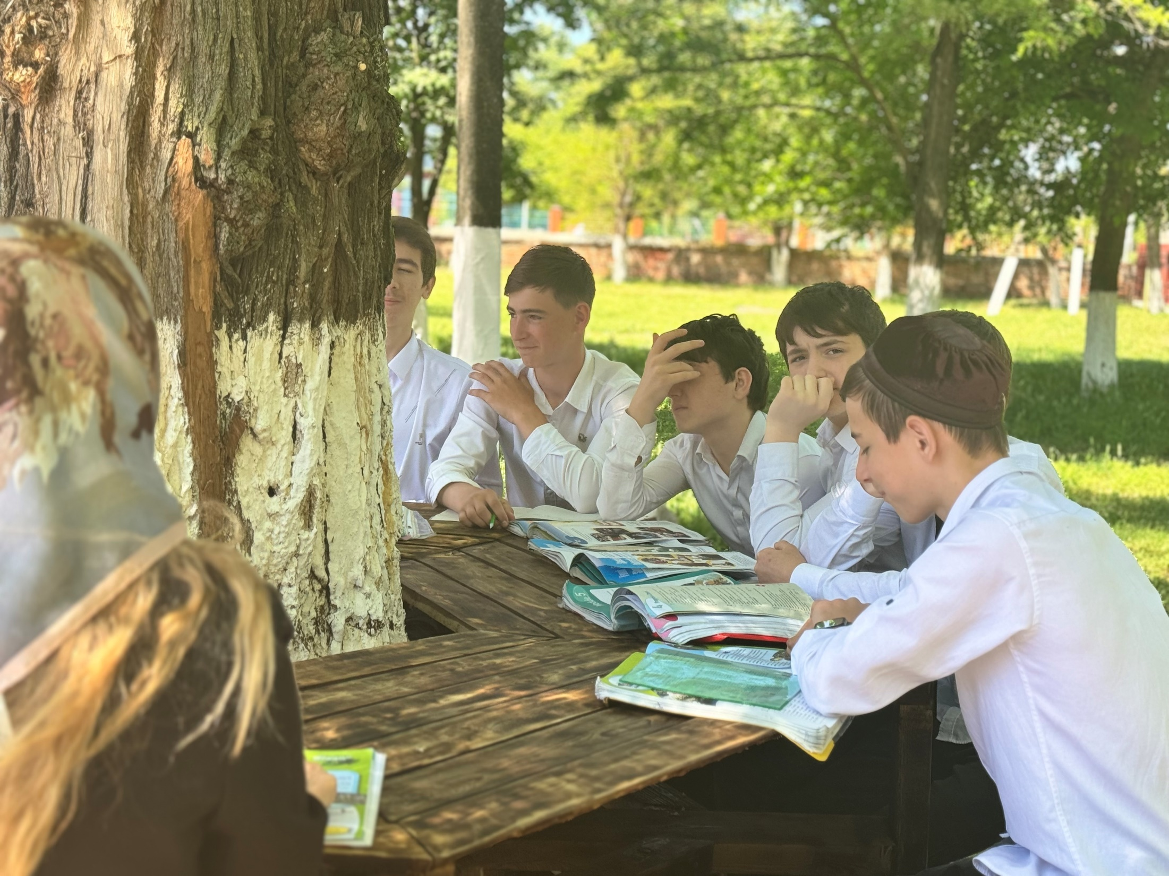
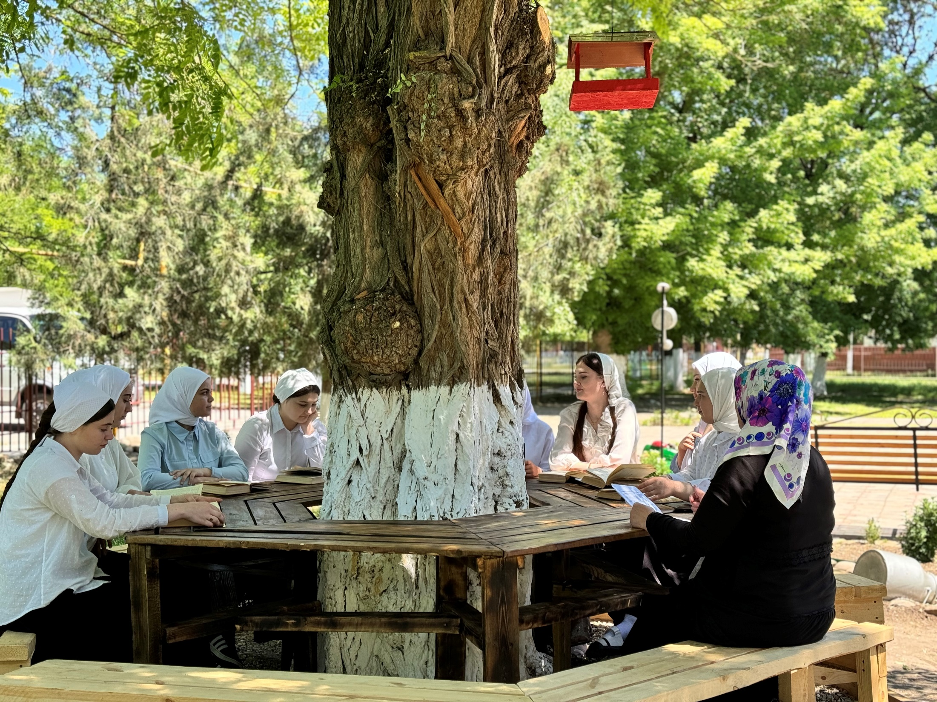
АКТУАЛЬНОСТЬ
«Красота спасет мир», - утверждали великие гуманисты. Воспитать красивую личность можно только тогда, когда вокруг нее все прекрасно. Человек чувствует себя комфортно, когда его окружают красивые аллеи, цветущие газоны и ярко оформленные клумбы цветов. Благоустройство школьной территории необходимо как для создания привлекательного внешнего вида, так и для поддержания репутации образовательного учреждения. Поэтому каждое образовательное учреждение должно иметь свое «лицо», свой имидж. Но как привести в соответствие прилегающую территорию? Почему эта проблема стала актуальной на данный период? Такие вопросы встали перед нами при разработке проекта по благоустройству пришкольной территории.

Slide 3
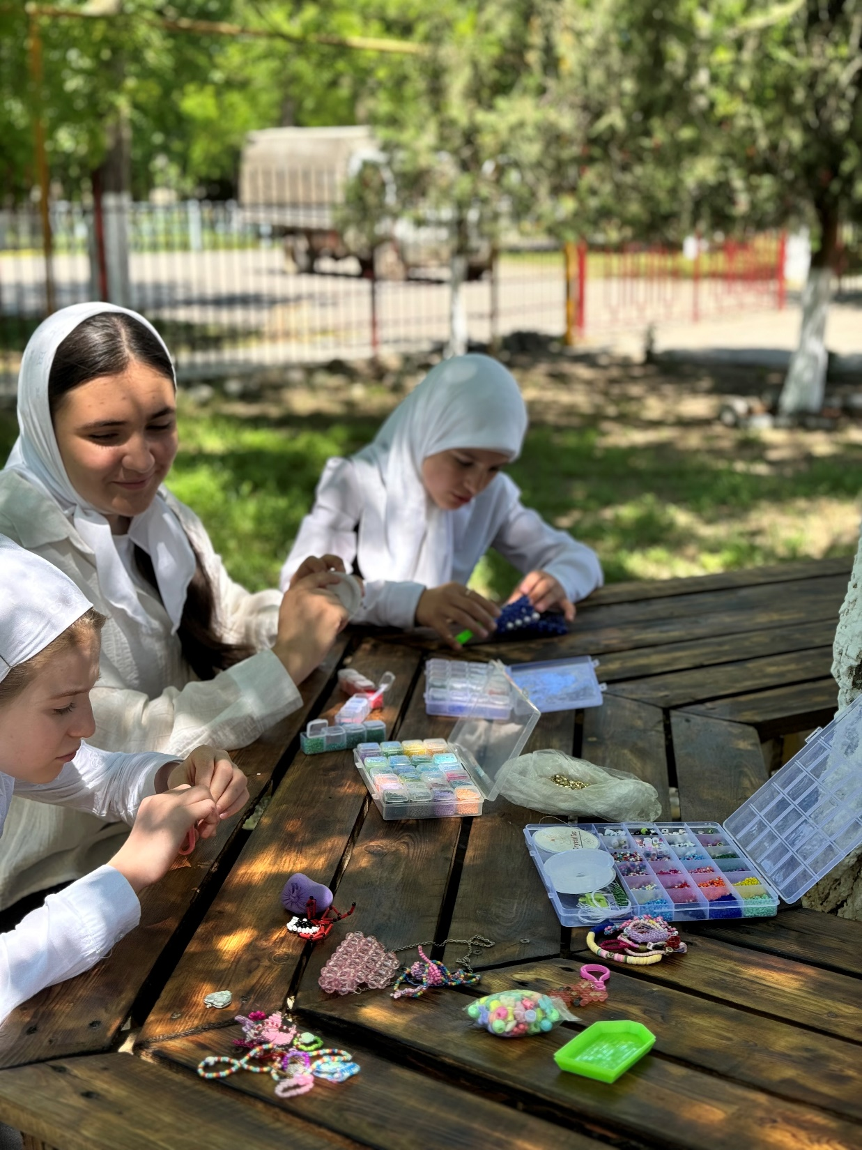
Цели Проекта
создание эстетически привлекательного оформления территории, соответствующего современным архитектурно-планировочным и природоохранным требованиям;
содействие улучшения экологической обстановки в селе через благоустройство и озеленение территории пришкольного участка;
формирование экологической культуры учащихся на основе трудового, духовно – нравственного развития личности через совместную деятельность учащихся, родителей, педагогического коллектива, жителей села в благоустройстве пришкольного участка;
используя коллективно-творческую деятельность выполнить озеленение пришкольного участка .

Slide 4
Задачи проекта
формирование у подрастающего поколения активной гражданской позиции;
привлечь внимание обучающихся к решению актуальных проблем школы;
провести социологический опрос среди обучающихся, работников школы, местного населения по выявлению предложений благоустройства школьного двора;
разработать и осуществить план озеленения и благоустройства территории школьного двора;
развивать творческий интерес к практической деятельности в области ландшафтного дизайна;
приобретение трудовых навыков, умения работать с сельскохозяйственным и садовым инвентарем;
привить навыки экологического поведения, воспитания любви к природе;
развивать аналитические навыки и навыки критического мышления.

Slide 5
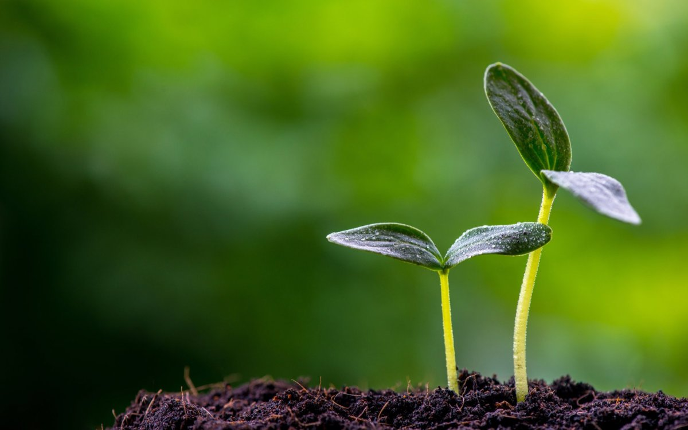
ЭТАПЫ РЕАЛИЗАЦИИ ПРОЕКТА
1. Подготовительный этап:
содержание работы;
деятельность проектной группы;
результат работы.
2.Сбор и анализ информации:
сбор необходимой информации;
проведение социального опроса
среди учащихся школы и жителей села;
анализ полученной информации.

Slide 6
План мероприятий по реализации проекта
№ | Мероприятия | Ответственный | Сроки
1. | Создание команды единомышленников | Педагогический класс | Январь 2024
2. | Оценка экологической обстановки. Сбор и обработка информации, анкетирование, опрос общественного мнения учащихся, педагогов, родителей, жителей села | Педагогический класс | Январь 2024
3. | Определение цели и задач проекта | Педагогический класс | Февраль 2024
4. | Организовать ярмарку среди обучающихся 1-11 классов | Руководитель группы | Март 2024г
5. | Закупка и завоз необходимых материалов | Руководитель группы, педагогический класс | Апрель 2024 г
6. | Разметка и трамбовка площадки | Учитель технологии, педагогический класс | Апрель 2024
7. | Засыпка щебенкой дорожки | Педагогический класс, волонтёры | Май 2024
8. | Монтаж стола и деревянных скамеек в зоне отдыха | Учитель технологии, руководитель проекта, педагогический класс, волонтёры | Май 2024
9. | Установка скамеек | Руководитель проекта, педагогический класс, волонтёры | Май 2024
10. | Установка клумб, засыпка грунтом, посадка цветов | Руководитель проекта, педагогический класс, волонтёры | Май 2024

Slide 7
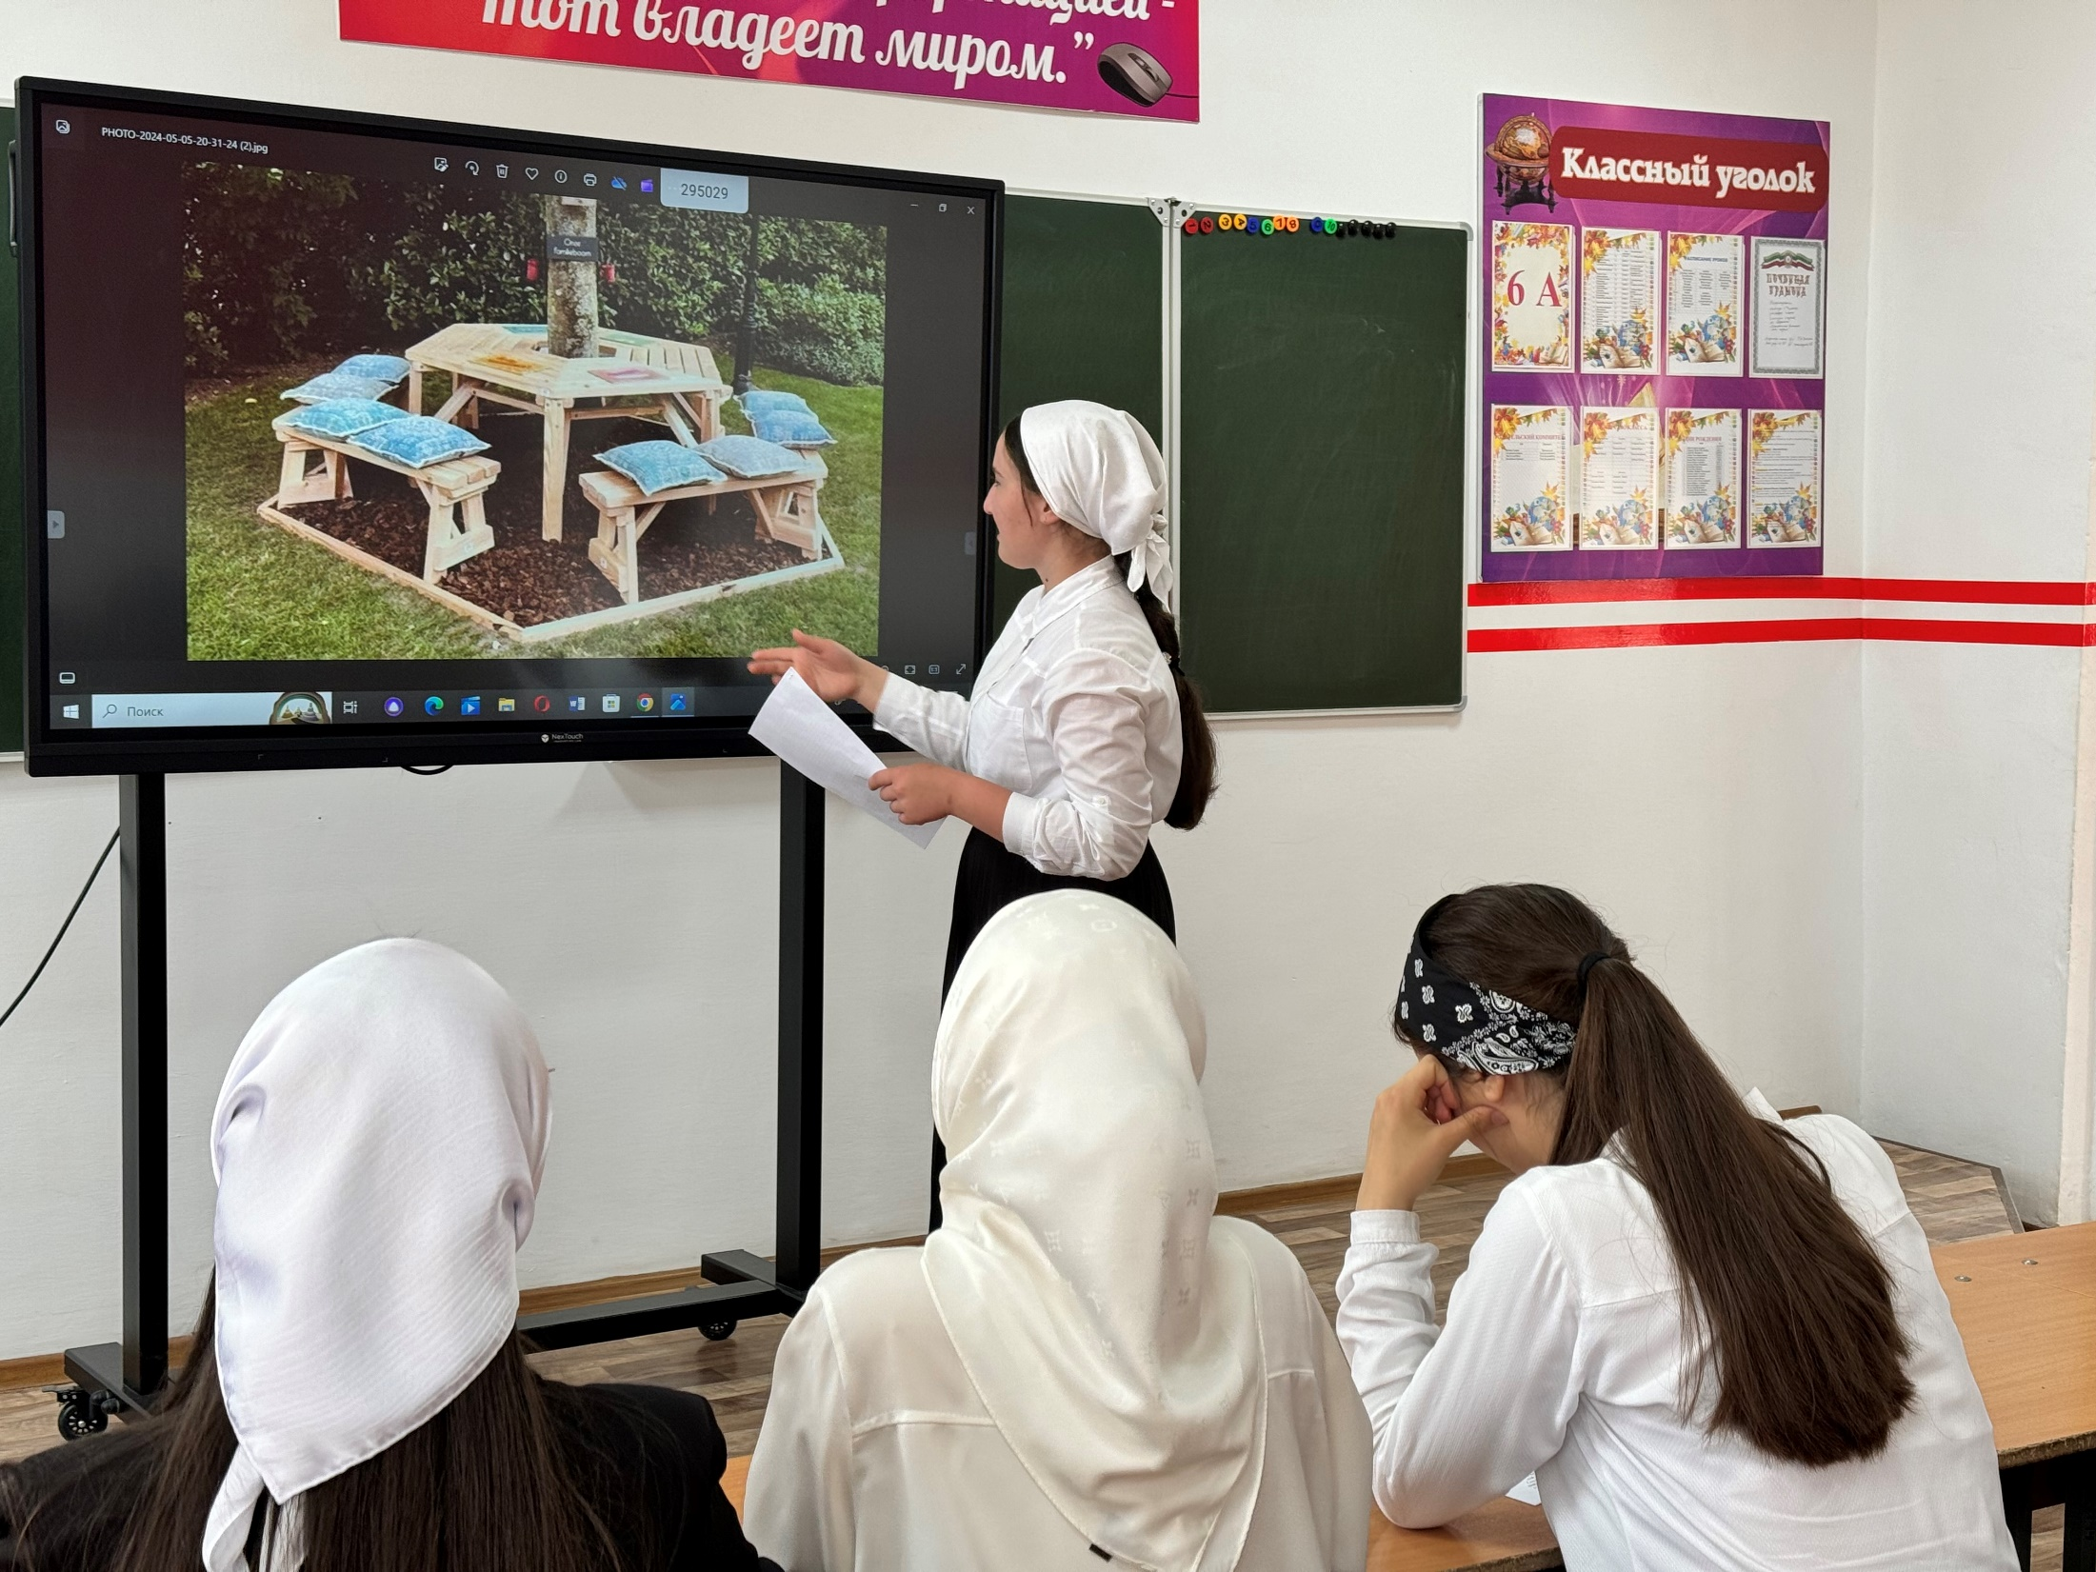
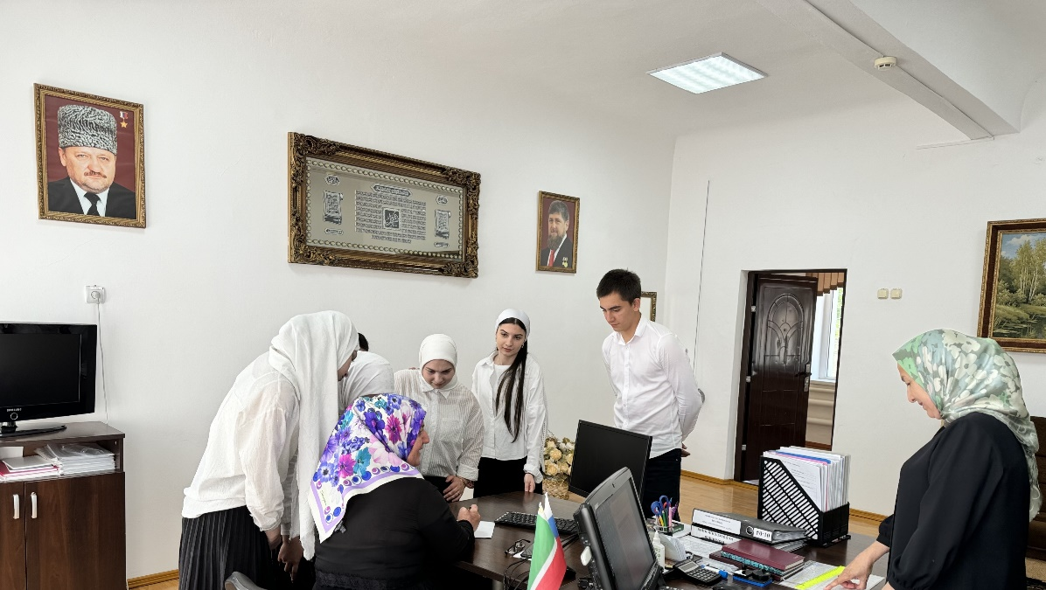
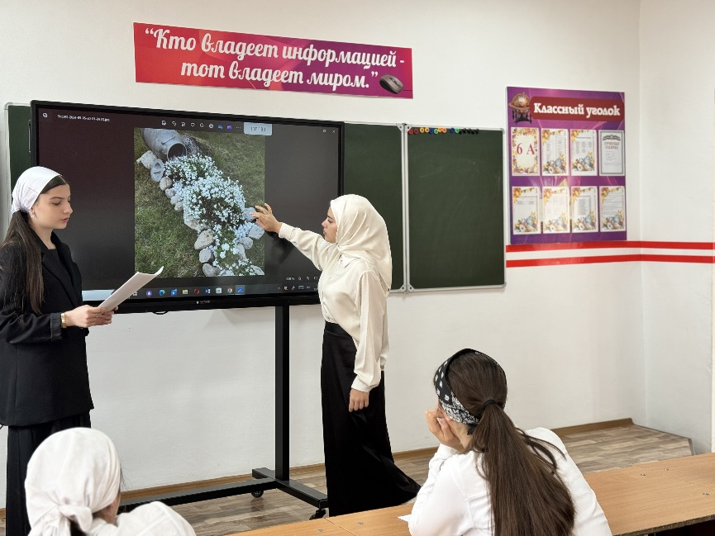
Согласование проекта

Slide 8
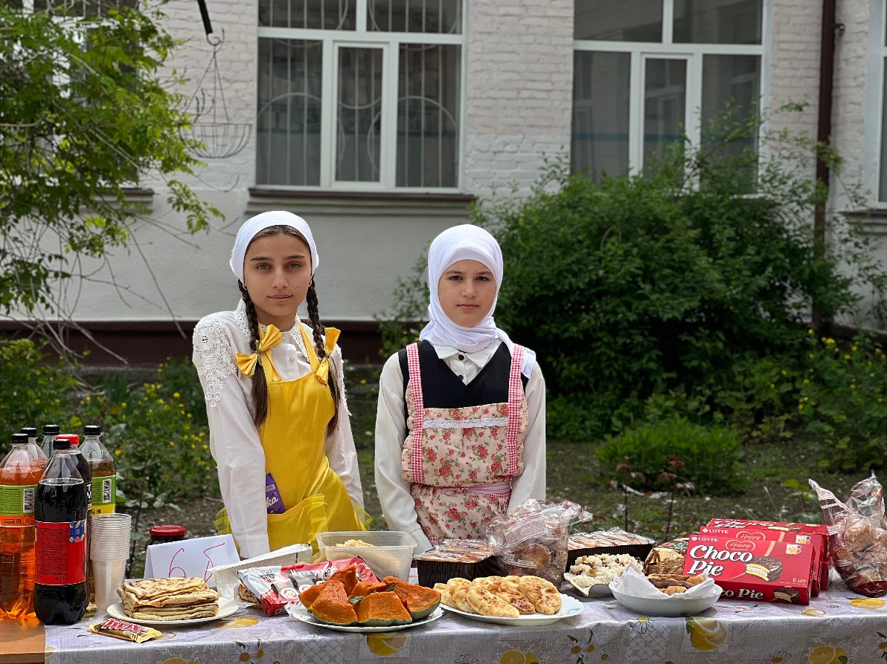
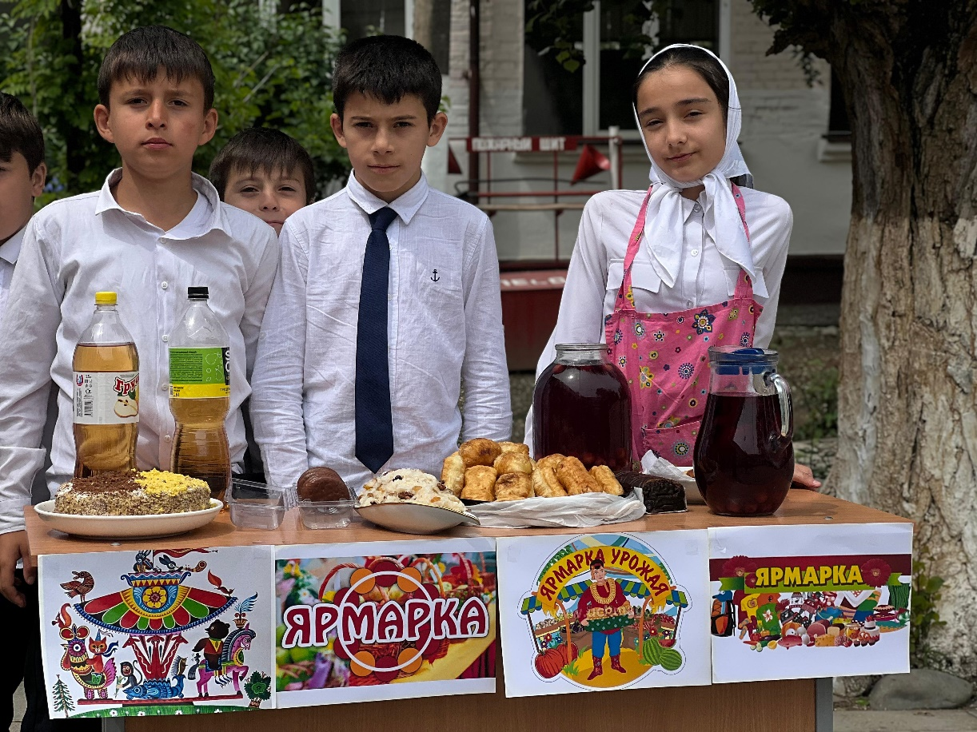
Реализация проекта

Slide 9
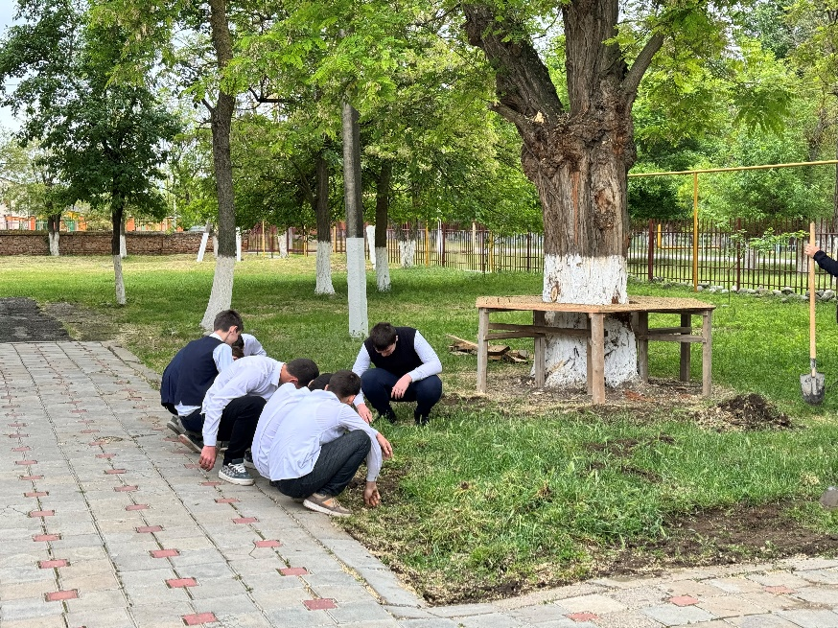
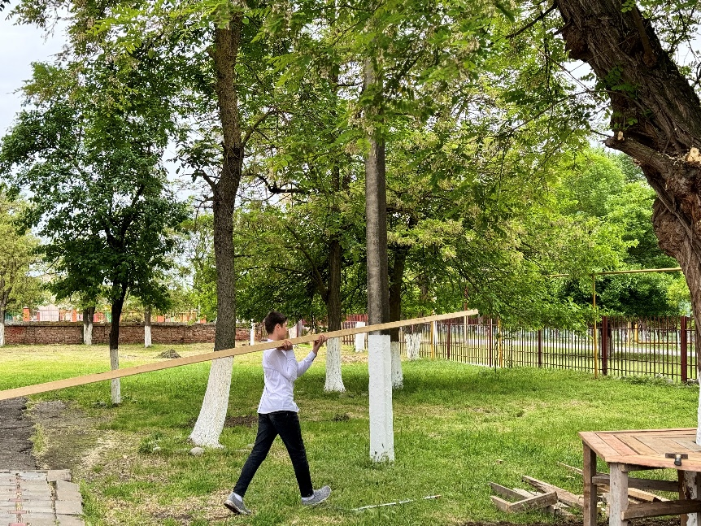
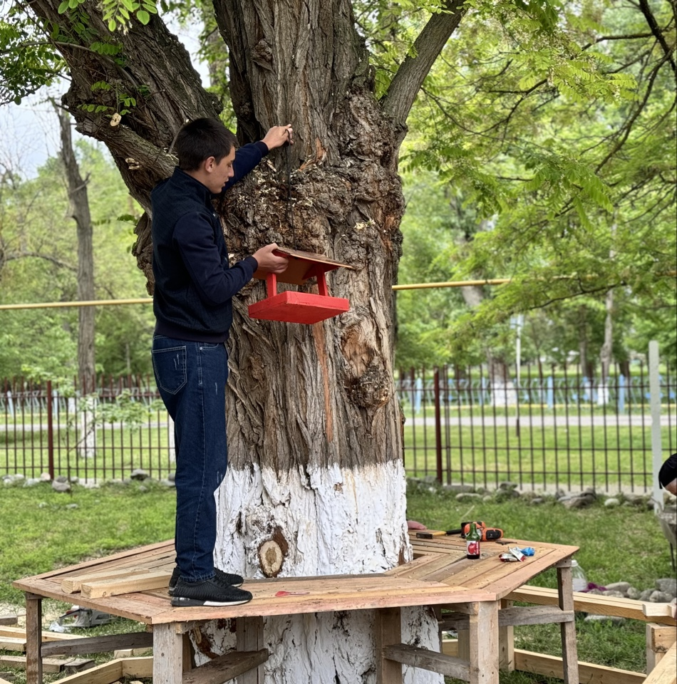
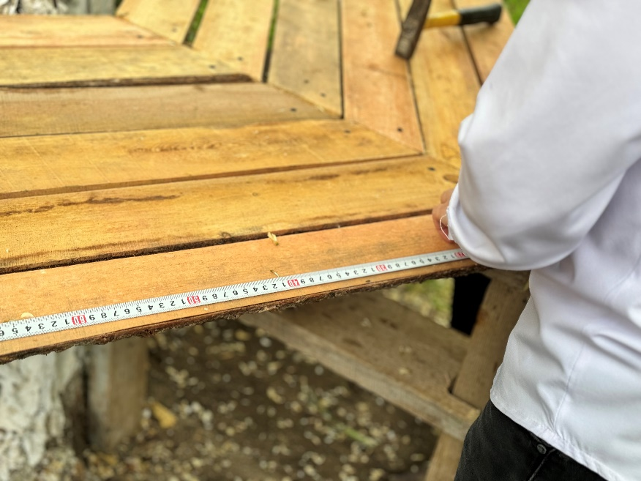
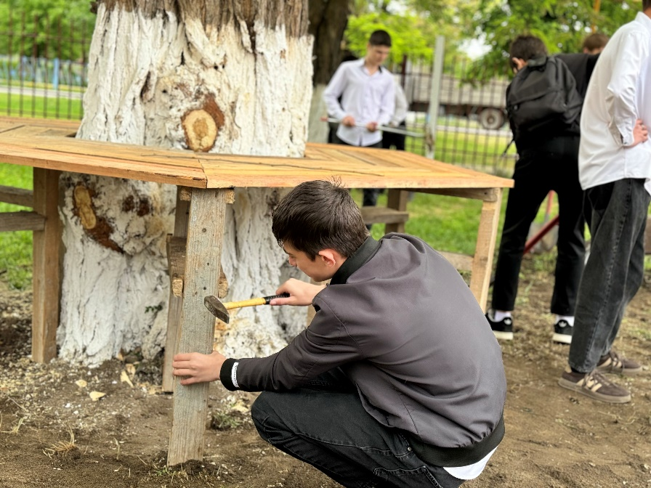
Реализация Проекта

Slide 10
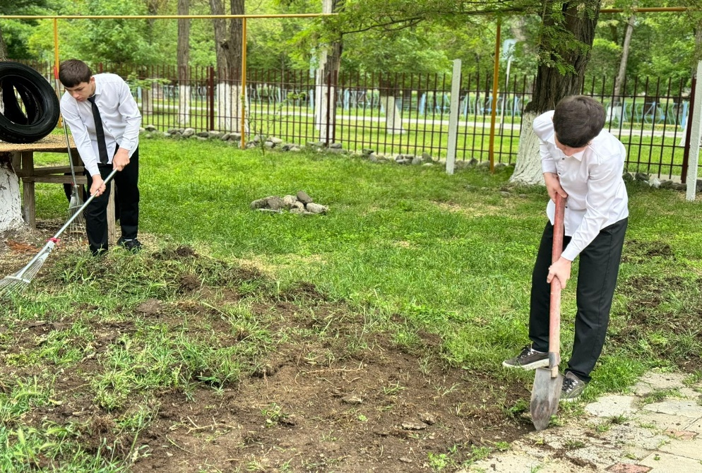
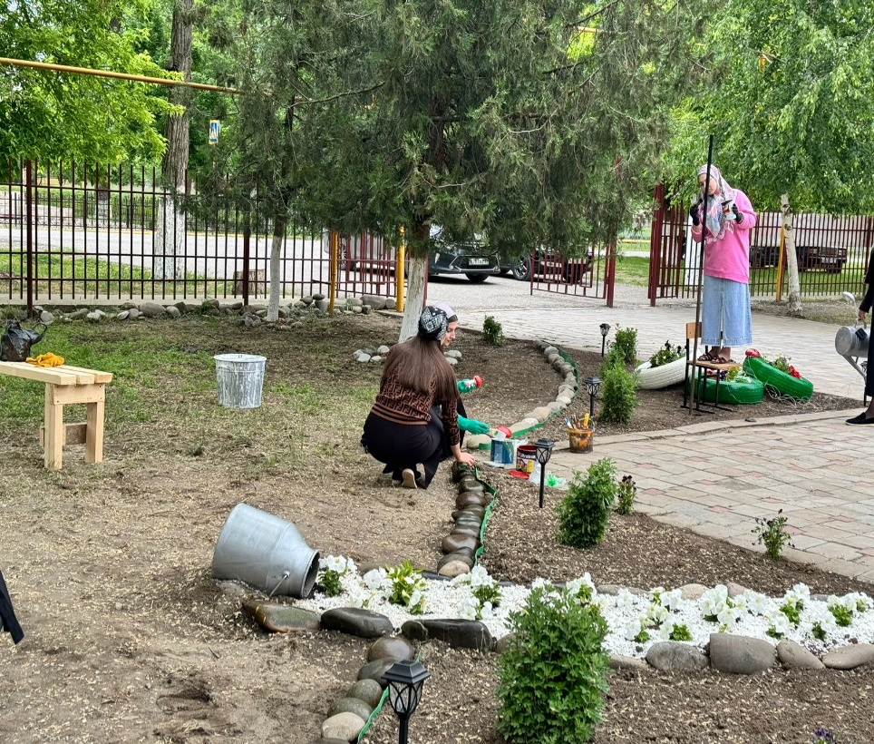
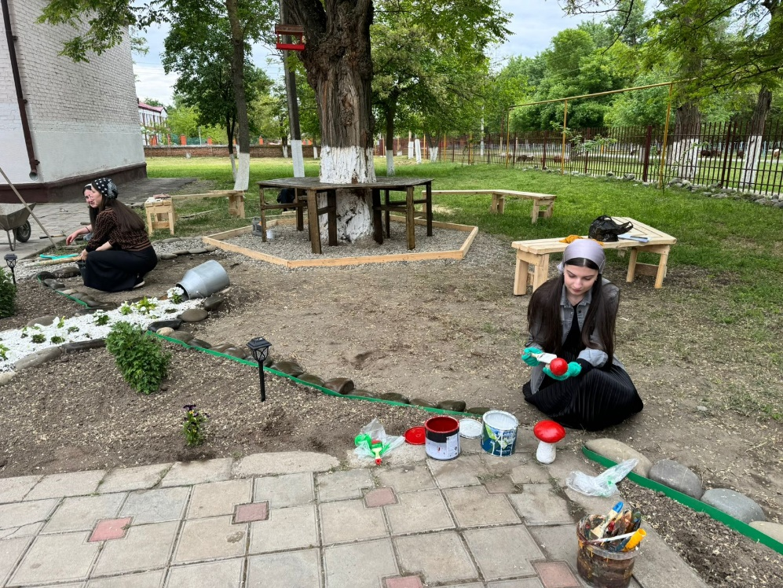
Реализация Проекта

Slide 11
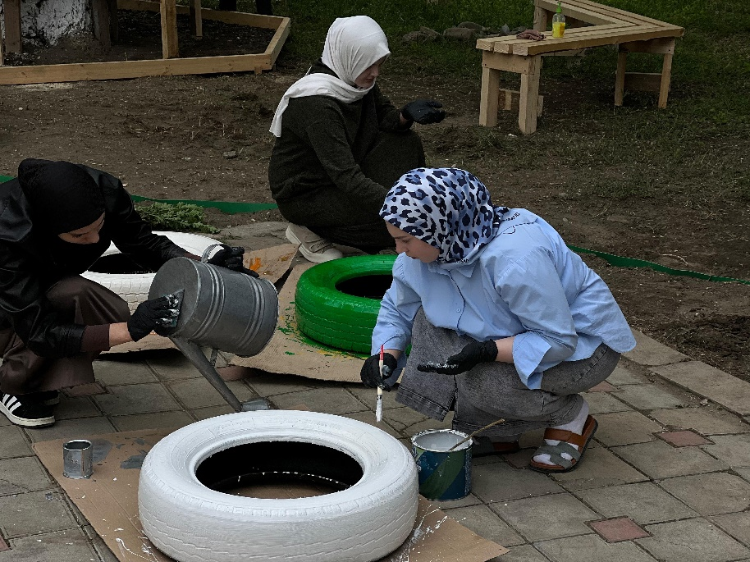
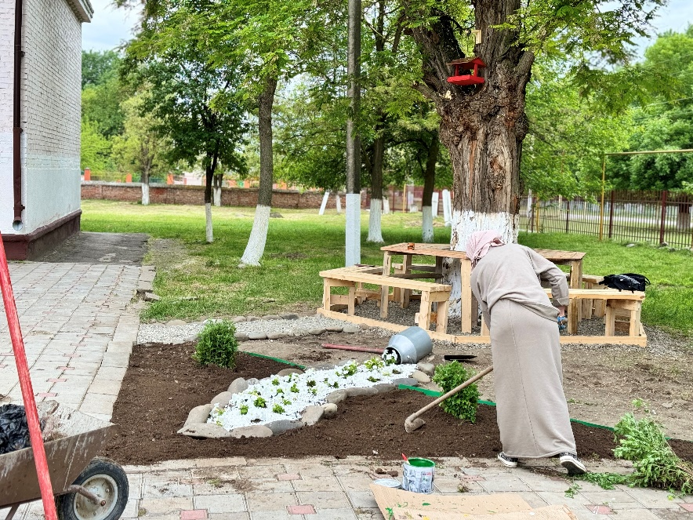
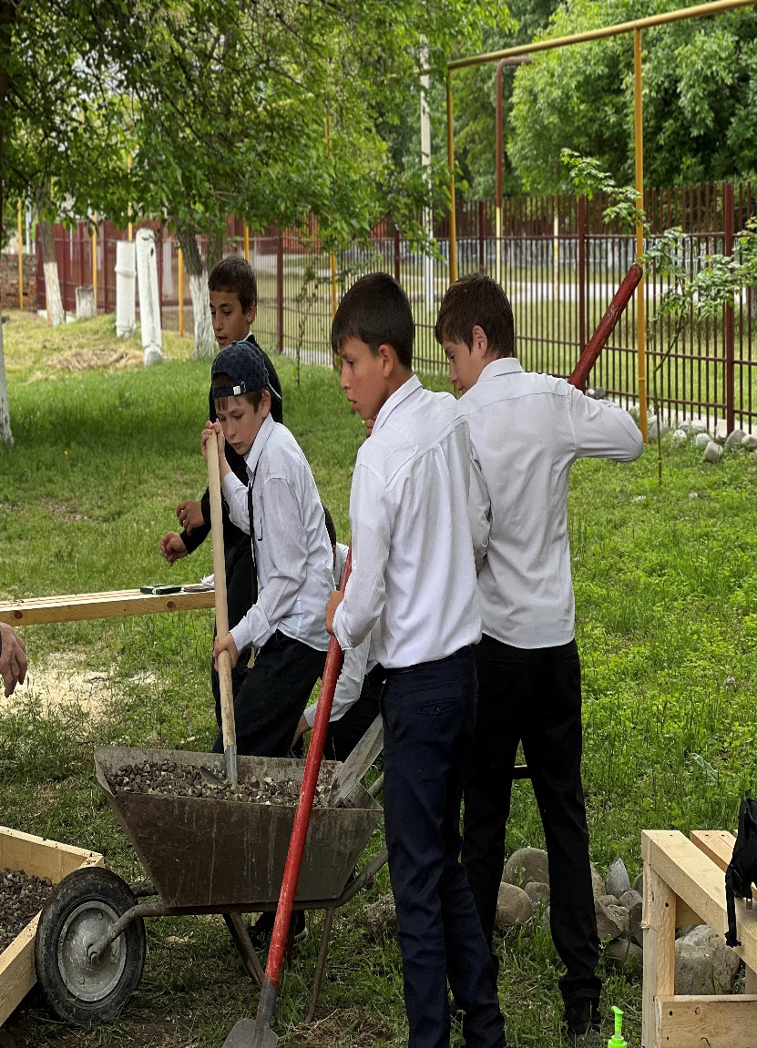
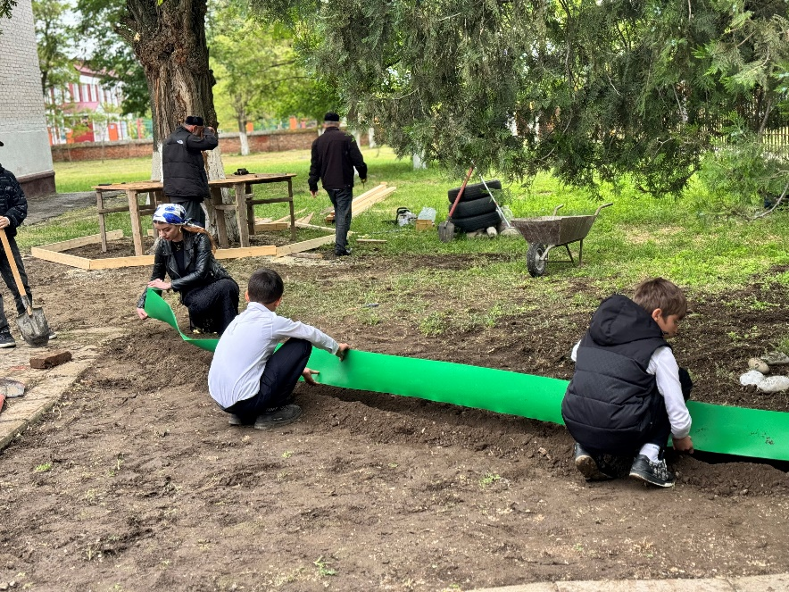
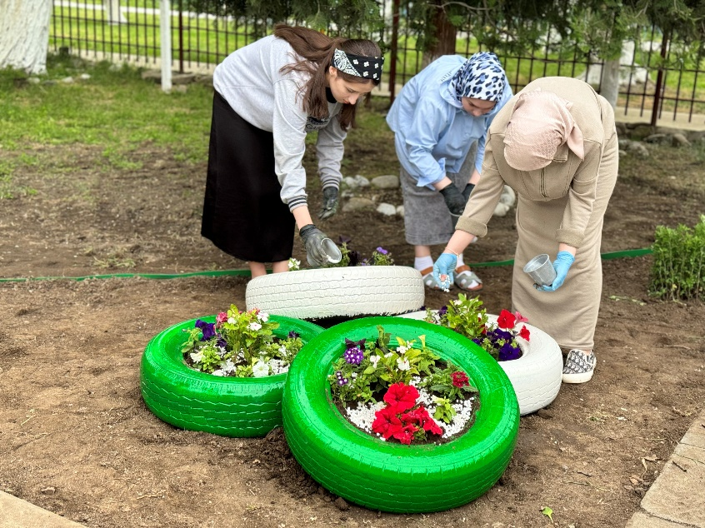
Реализация Проекта

Slide 12
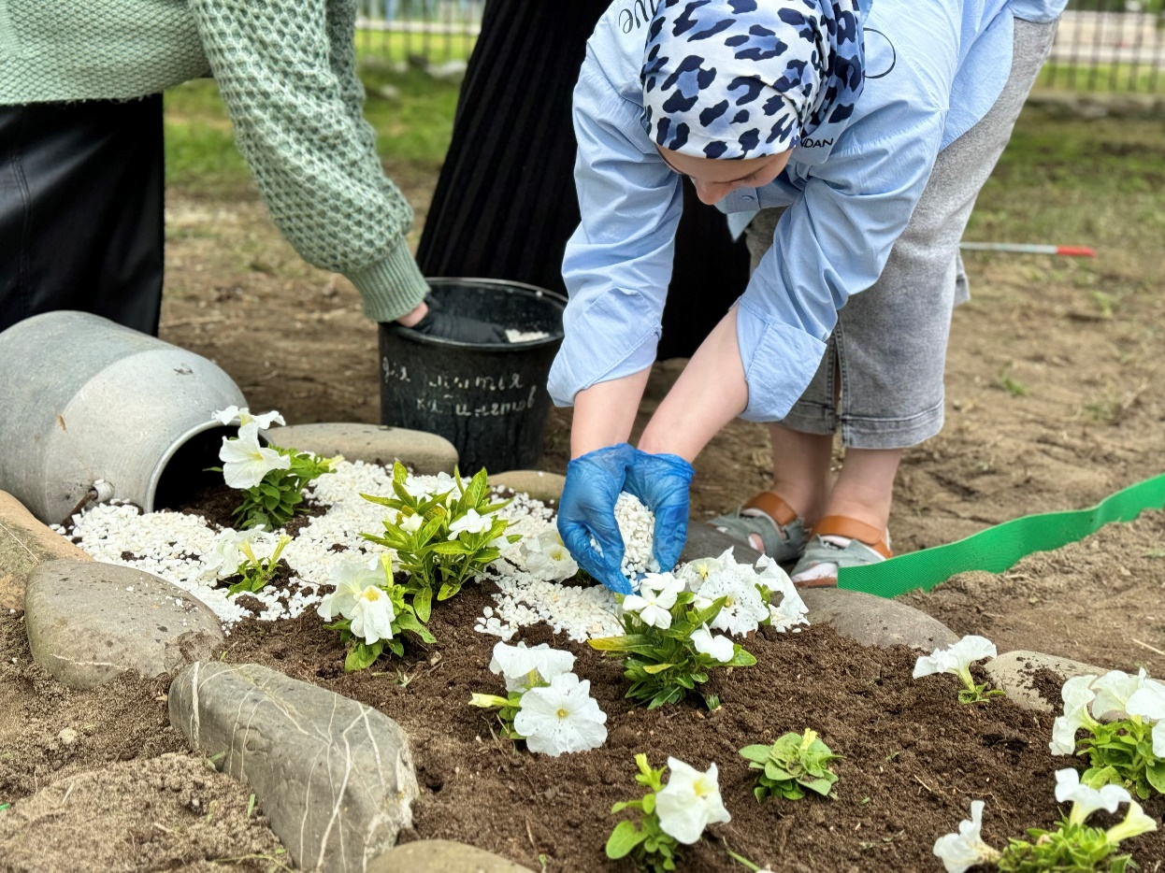
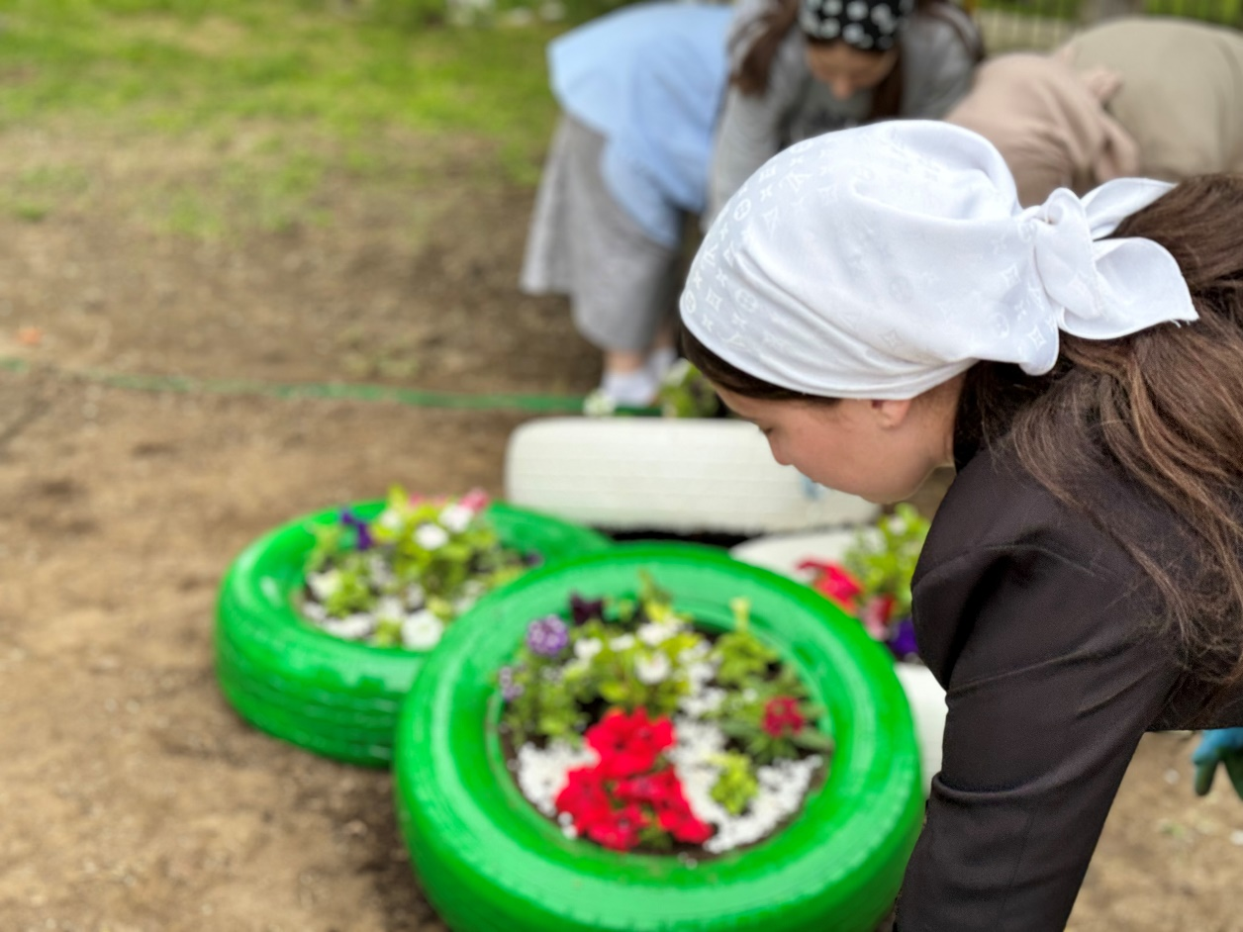
Ландшафтное проектирование – это научное направление, образованное в результате взаимодействия и творческого синтеза элементов географии, истории, искусствоведения, философии, градостроительства, архитектуры и др.

Slide 13
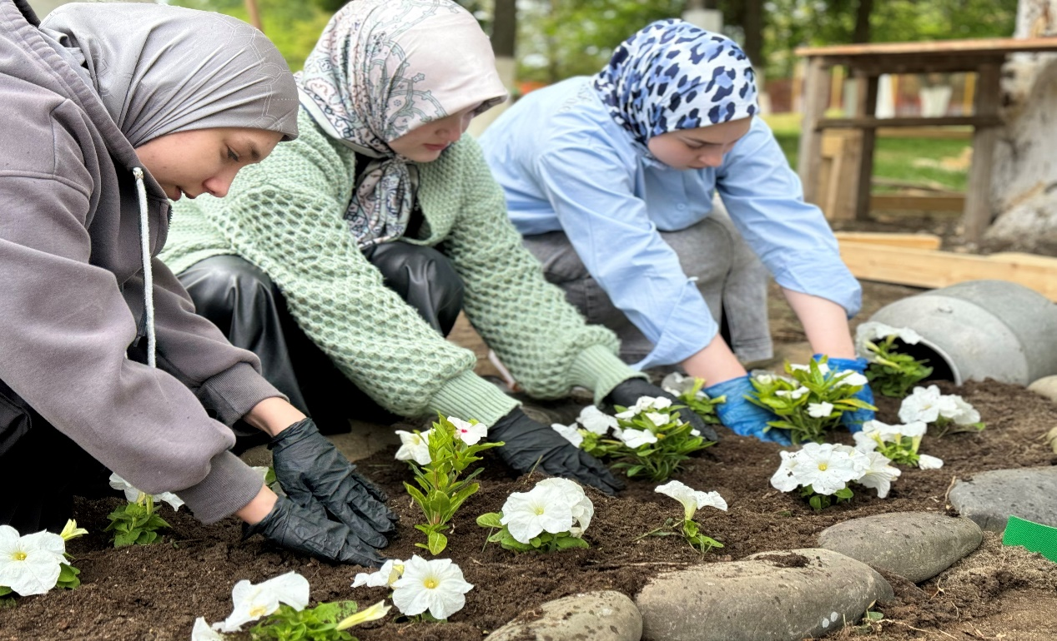
Требования, предъявляемые к ландшафтному дизайну школьного двора
Растения не должны быть ядовитыми, колючими, с сильным запахом (чтобы не вызывать аллергию), не должны иметь ни каких плодов и ягод, чтобы дети не ели их зелёными.
Не должно быть много деревьев и кустарников, чтобы не затенять территорию.
Высаживая цветы на клумбы, следует помнить, что цвет по-разному действует на учащихся: зелёный, жёлтый, синий – успокаивает. Цветы лучше использовать яркие, жизнерадостные, привлекательные. Желательно преобладание низкорослых сортов цветов.

Slide 14
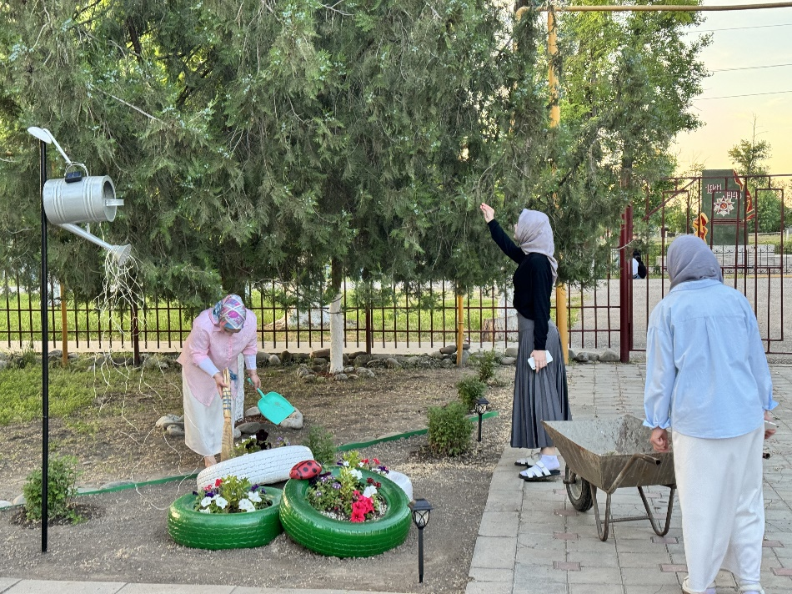
В процессе выполнения проекта были достигнуты следующие результаты:
Формирование экологических знаний учащихся
Озеленение и благоустройство школьного двора
Реализация творческих находок;
Проявление фантазии, инициативы и трудолюбия у учащихся, учителей и родителей.
Создание интересных композиционных ансамблей.

Slide 15
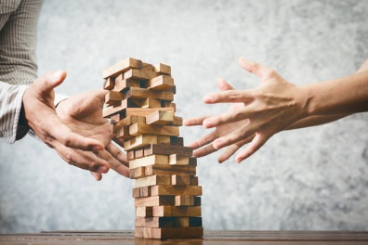
Возникшие риски
постоянно меняющиеся цены на строительные материалы;
недостаточное финансирование;
погодные условия.

Slide 16
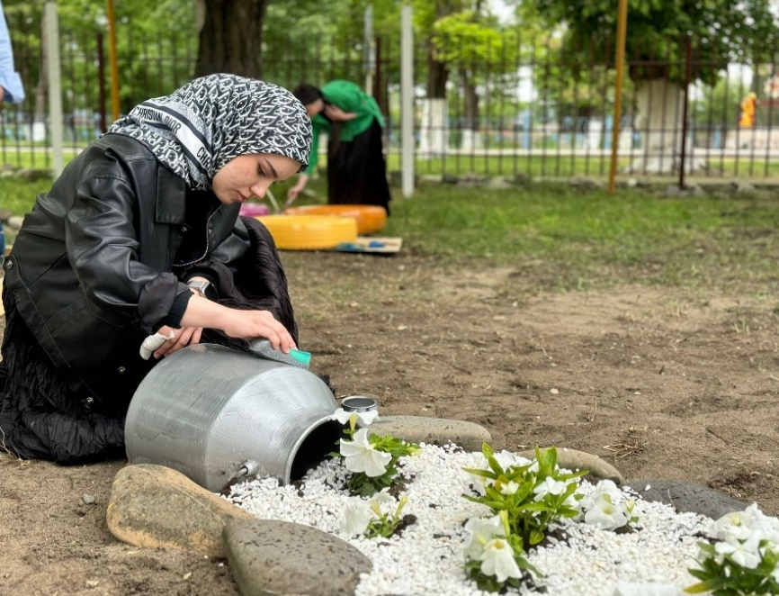
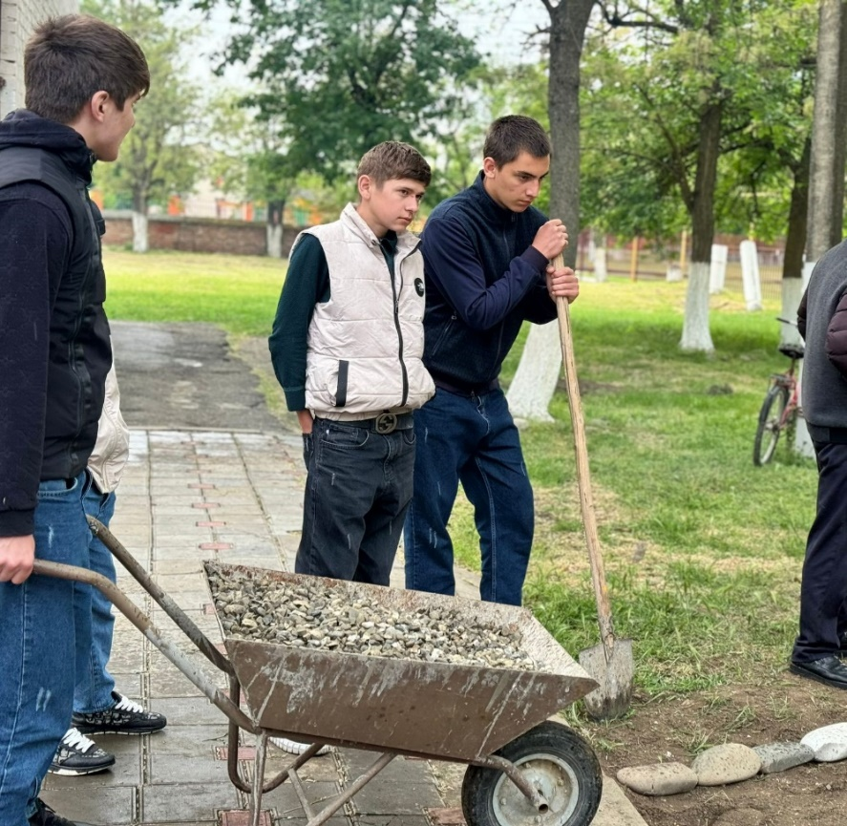
В ходе исследования нам удалось познакомиться с удивительным миром ландшафтного проектирования, лучше представить и понять сложность и многогранность связей между человеком и природой.
Мероприятия, проводимые в ходе реализации проекта, позволили нам ощутить свою значимость, взрослость, свою способность делать важные, полезные дела, реально видеть результаты своей деятельности, приносить радость окружающим, создавать прекрасное. Данный проект является важным звеном экологического воспитания школьников. Экологическое направление является одним из приоритетных направлений в развитии школы, через реализацию которого формируются нравственные нормы поведения, направленные на то, чтобы приблизить детей к пониманию красоты окружающего мира, пробудить у них стремление к прекрасному, научить искусству мышления, любви к природе, быть добрыми и полезными.

Slide 18
Смета благоустройства и озеленения участка
Наименование | Количество | Цена
лесоматериал | 0,3 м^3 | 5000 р.
рассада цветов | 50 штук | 4000 р.
гирлянды | 1 штука | 300 р.
лакокрасочный материал | 6 банок | 2500 р.
щетки | 5 штук | 950 р.
декоративные камни | 30 кг | 600 р.
ночные фонари | 6 штук | 1800 р.

Slide 19
СПИСОК ИСПОЛЬЗОВАННОЙ ЛИТЕРАТУРЫ И ИСТОЧНИКОВ
1. Н.О. Павлова “Научно-исследовательская деятельность учащихся общеобразовательной школы” Фестиваль "Открытый урок" 2006/2007
2. В.И. Федотов Географическое краеведение «Центр духовного возрождения Чернозёмного края» 2012г.
3. В.И. Федотов Историческое краеведение «Центр духовного возрождения Чернозёмного края» 2012г.
4.Авторский коллектив: В.И. Федотов, В.И. Панова и др. Люби и знай родной край, «Центр духовного возрождения Чернозёмного края», 2008г.
5. В.С. Теодоронский, И.О. Боговая. Объекты ландшафтной архитектуры. Учебное пособие. М.: ГОУ ВПО МГУЛ, 2003.
6. А.В. Сычёва. Ландшафтная архитектура. Издательский дом «Оникс 21», 2004.
7. 8. А.Н. Захлебный. Книга для чтения по охране природы. Москва «Просвещение», 1986.
9. Т.П. Андейкович. Заповедные уголки Воронежской области. Центрально-Чернозёмное книжное издательство Воронеж – 1983
10.Яковлева Н.В. География. 9-11 классы: проектная деятельность учащихся – Волгоград: Учитель, 2008. – 142.: ил.
11. Н.Я. Крижановская. Ландшафтный дизайн для начинающих: это просто! – Ростов н/Д: Феникс, 2008.
12. В.И. Ерохина, Г.П. Жеребцов. Озеленение населённых мест: Справочник. – М.: Стройиздат. 1967.
13. Основы эстетического воспитания. Пособие для учителя. Под ред. Н.А.Кушаева. М.: «П» 1986.

Slide 20
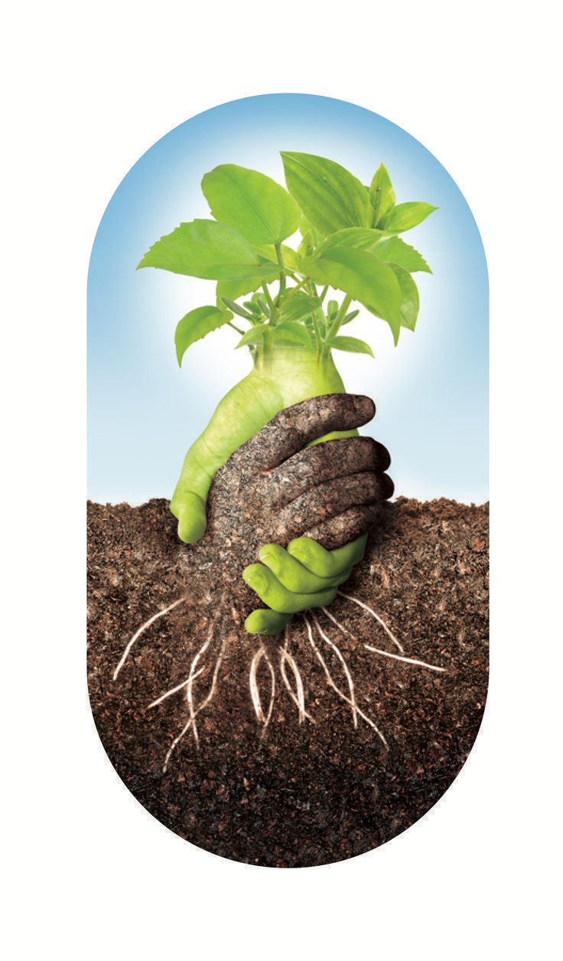
Спасибо за внимание!

